Slide 1
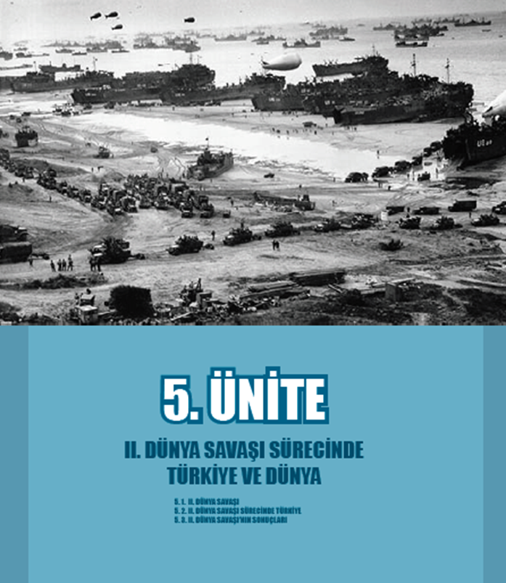
5.2. II. DÜNYA SAVAŞI SÜRECİNDE TÜRKİYE

Slide 2
II. DÜNYA SAVAŞI
1939-1945

Slide 3
5.2.2. II. Dünya Savaşı Sürecinde Türkiye’deki Ekonomik, Toplumsal ve Politik Gelişmeler
- Ülke kaynakları savunma harcamalarına ayrıldığı için halk ağır ekonomik şartlarla karşı karşıya kaldı.
-Mal stoklamanın artması dolayısıyla devlet fiyatlara müdahale ederek narh koydu. (devlet fiyatları belirledi.)
1940 yılında Milli Korunma Kanunu ile hükümet ekonomik hayata müdahale etti.
Petrol Ofisi ve Et ve Balık Kurumu gibi bazı kurumlar oluşturuldu.

Slide 4
- 1942 yılında şehirlerde karne uygulamasına geçildi.
-Ticaret Ofisi ve İaşe Müsteşarlığı gibi kurumlar oluşturuldu.
- 1942 Temmuz’unda hükümet malların stoklanarak piyasadan çekilmesini engellemek amacıyla piyasa üzerindeki denetimini azalttı.

Slide 5
-Karaborsa ve haksız kazanç arttı.
-Aşırı ve vergilendirilemeyen kazançlar için Varlık ve Toprak Mahsulleri Vergisi konuldu. (Varlık Vergisi kanunu 11 Kasım 1942’de kabul edildi.
-2.”Beş Yıllık Sanayi Plan” uygulanamadı.
-Sanayi ve tarım üretiminde düşüş yaşandı.
-Sermaye birikiminde sorun yaşandı.
-Savaşa rağmen devlet harcamalarının bir kısmı eğitime harcandı.
-Köy enstitüleri kuruldu.

Slide 6
-Savaşın olumsuz şartları edebiyata da yandı.
-Garip akımı ortaya çıktı.
-Radyo yayınları yaygınlaştı.
-Hafız Burhan, Sadettin Kaynak gibi pek çok sanatçı plaklarında türkülere yer verdiler.
-1940 yılında İstanbul Konservatuarı açıldı.
-Sadettin Kaynak başta olmak üzere çok sayıda bestekar türkü formunda besteler yaptılar.
-Safiye Ayla, Müzeyyen Senar, Hamiyet Yüceses, Perihan Altındağ Sözeri gibi sanatçılar radyo programları ve taş plaklarla tanındı.

Slide 9
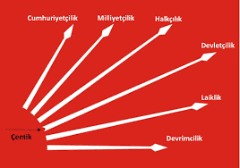
İç Politika Gelişmeleri: II. Dünya Savaşı sürecinde Türkiye’de tek parti uygulaması devam etti. Fakat bir takım demokratik açılımlar da gerçekleştirildi. TBMM’de hükûmeti denetleme işlevini görecek bir müstakil grup kurulması kararlaştırıldı. İç işleri bakanının CHP genel sekreteri olması uygulamasından vazgeçildi.

Slide 10
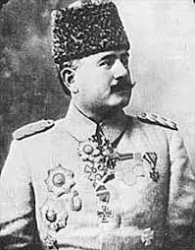
1939 seçimlerinde Kazım Karabekir, Fethi Okyar, Hüseyin Cahit Yalçın gibi Atatürk döneminde siyaset dışı kalan kişilerin milletvekili olmaları sağlandı. Fakat, 1939’da, II. Dünya Savaşı’nın çıkması bu tür demokratik açılımların kesintiye uğramasına neden oldu.
Kazım Karabekir

Slide 11
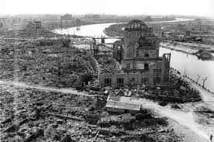
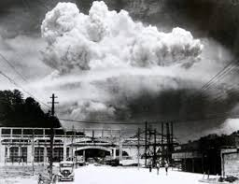
Hiroşima
Nagazaki
Altı yıl süren II. Dünya Savaşı’nın sona ermesi sadece Almanya, İtalya ve Japonya’nın yenilgisi anlamına gelmiyordu. Aynı zamanda bu ülkelerin yürüttüğü faşist ve ırkçı politikaların da yenilgisi anlamına geliyordu. Artık dünyada demokratik ve komünist ideolojiler karşı karşıya gelmişti.

Slide 12
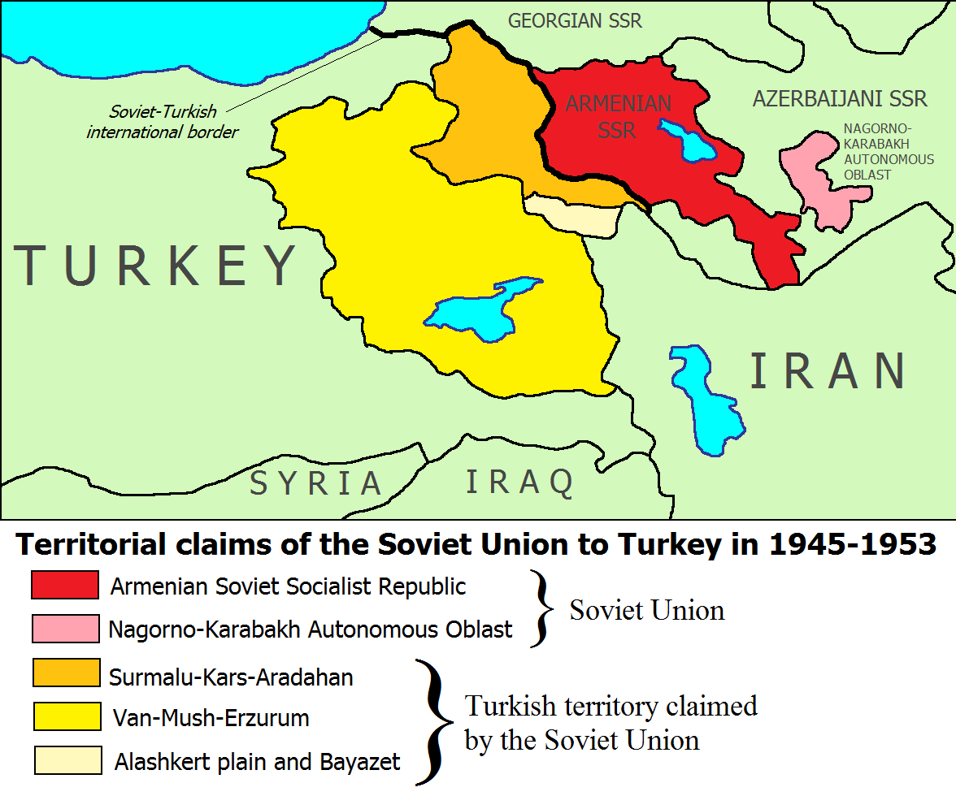
Türkiye seçimini ABD ve İngiltere’nin başını çektiği demokratik bloktan yana yaptı. Bu seçimde 1945 yılında SSCB’nin Türkiye’den Kars ve Ardahan’ı istemesi ve Boğazlar’da askerî bir üs kurmak istediğini belirtmesi özellikle etkili oldu.

Slide 13
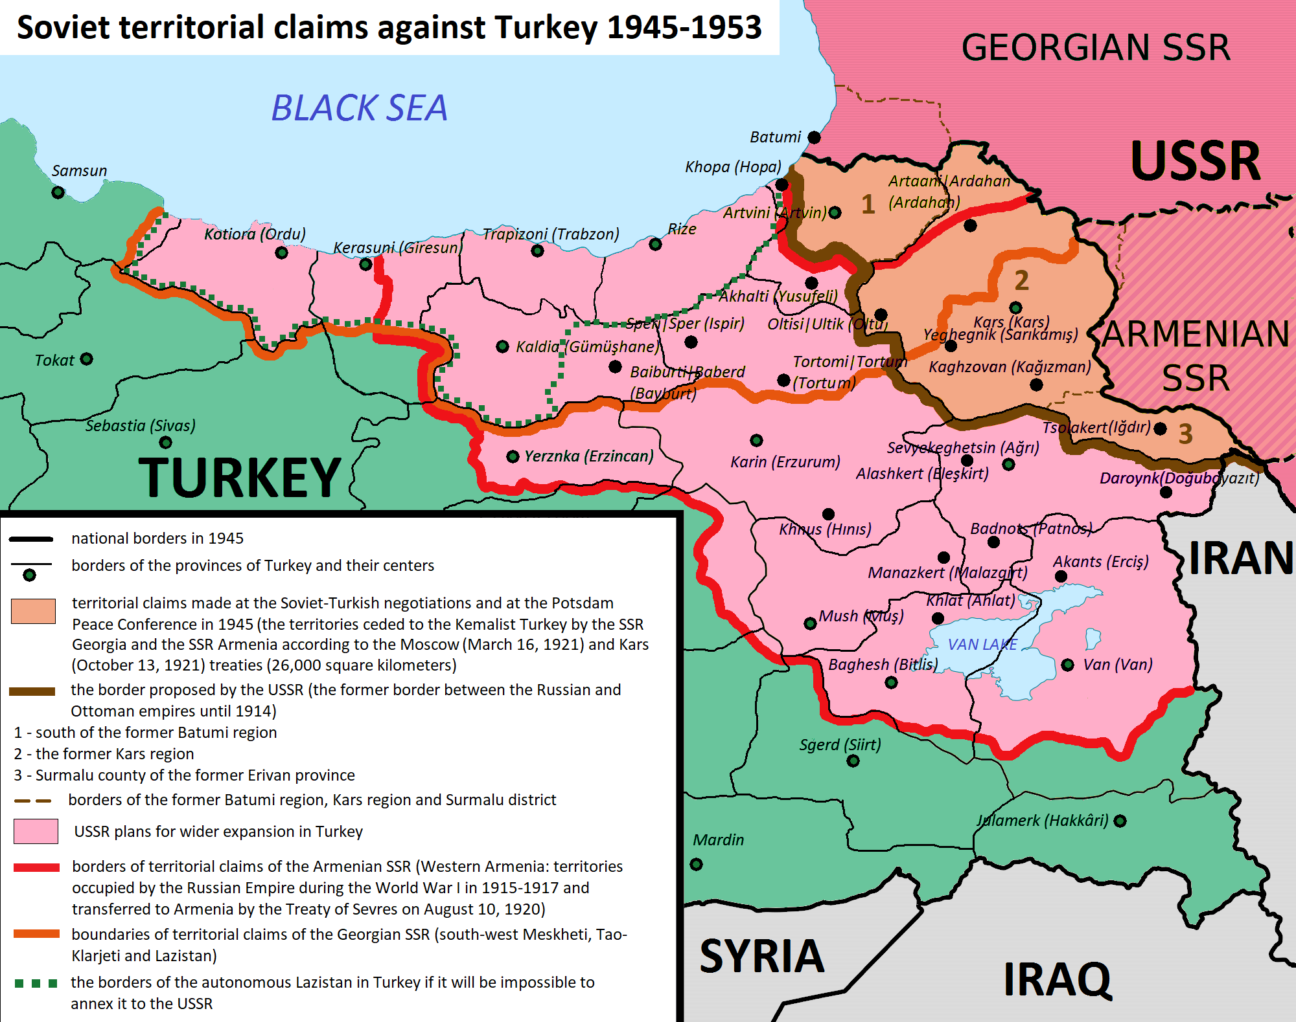
Sovyet tehditi altındaki bir Türkiye’nin Batı’nın sempatisini elde edebilmesi, Batı’nın siyasal değerlerini benimsemesiyle daha kolay olurdu.

Slide 14
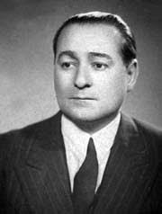
II. Dünya Savaşı sürecinde Türkiye’de uygulanan ekonomik politikalar nedeniyle toplumsal tepkiler ortaya çıktı. Yeni çözüm arayışları, iç ve dış dinamiklerin etkisiyle iyice yıpranan iktidarı, demokratikleşme yolunda adımlar atmaya zorladı. 7 Ocak 1946’da Demokrat Partinin kurulmasıyla da Türkiye’de çok partili demokratik hayat başlamış oldu.

Slide 15
KPSS’YE HAZIRLIK DAHA KOLAY Online Kitapçılarda…

Slide 16
tariheglencesi
Kanalıma abone olup, destek olabilirsiniz.

